Slide 1





DOGODEK EVROPSKEGA PARTNERSTVA ZA INOVACIJE - EIP
ORGANIZIRA MINISTRSTVO ZA KMETIJSTVO, GOZDARSTVO IN PREHRANO
Bled, 22. november 2023
Notes:
Predlog naslovnice 2

Slide 2



ZMANJŠEVANJE IZPUSTOV TOPLOGREDNIH PLINOV Z NAČRTNO ODBIRO PLEMENSKIH SVINJ IN MERJASCEV
VODILNI PARTNER: Kmetijsko gozdarska zbornica Slovenije,
Kmetijsko gozdarski zavod Novo mesto
Vodja projekta: mag. Andrej Kastelic

Slide 3
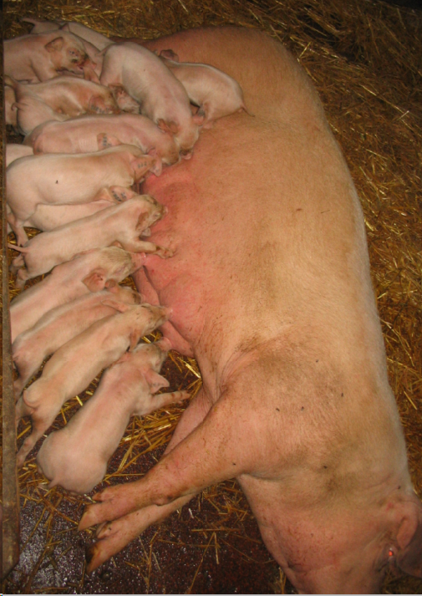
OSNOVNI PODATKI O PROJEKTU
Ostali člani partnerstva:
Kmetijsko gozdarski zavodi Murska Sobota, Ptuj in Celje,
Biotehniška fakulteta, Oddelek za zootehniko,
Visoka šola za upravljanje podeželja GRM Novo mesto,
Slovenska zveza prašičerejcev ter
kmetije: Juratovec, Terčič, Galunder, Varga in Kete.
Tip projekta: EIP
Tematika projekta: inovativne tehnologije reje za zmanjšanje izpustov toplogrednih plinov in amoniaka pri rejnih živalih
Obdobje trajanja projekta: 12.05.2023 – 11.05.2025
Višina odobrenih sredstev: 240.000,00 €

Slide 4
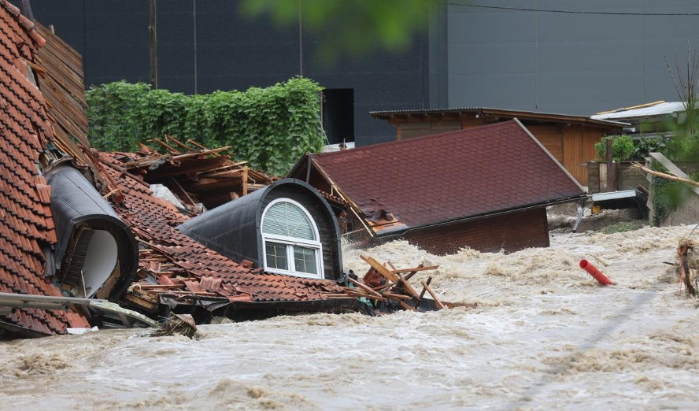
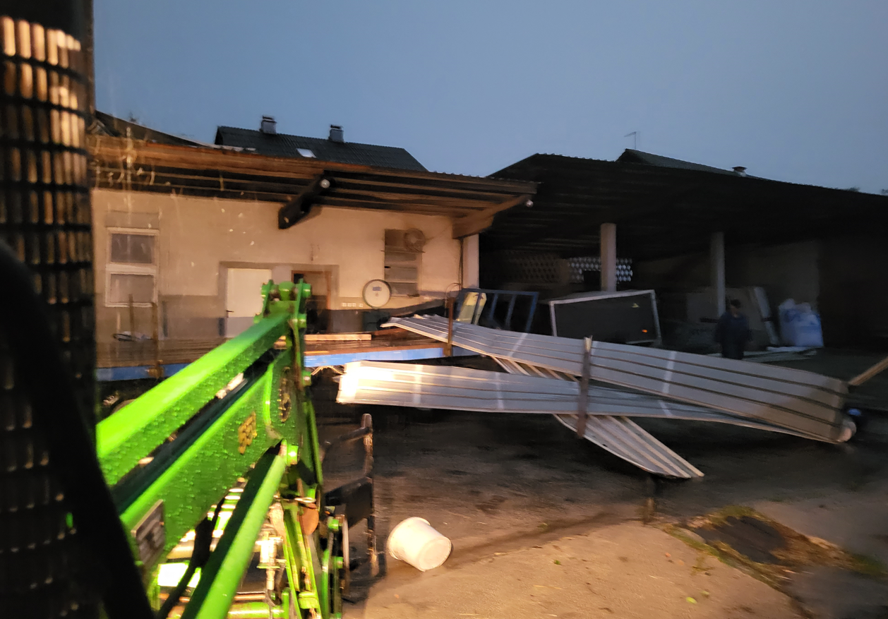

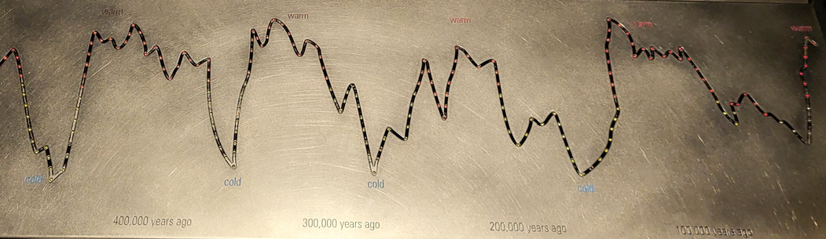
PRAKTIČNI PROBLEM
Toplogredni plini predstavljajo vse večji pomen v javnosti.
Prašičereja in izpusti?
Načini zniževanja izpustov iz prašičereje:
- krmni obrok, dodatki v krmo
- preprečevanje raztrosa krme
- preprečevanje obolenj
- uspešnost pripustov/osemenitev…
- …
- kaj pa genetika?

Slide 5
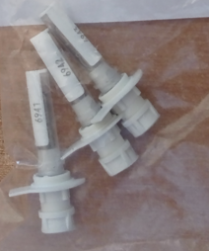
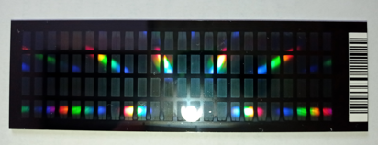
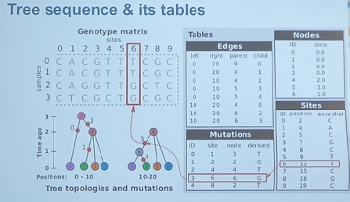
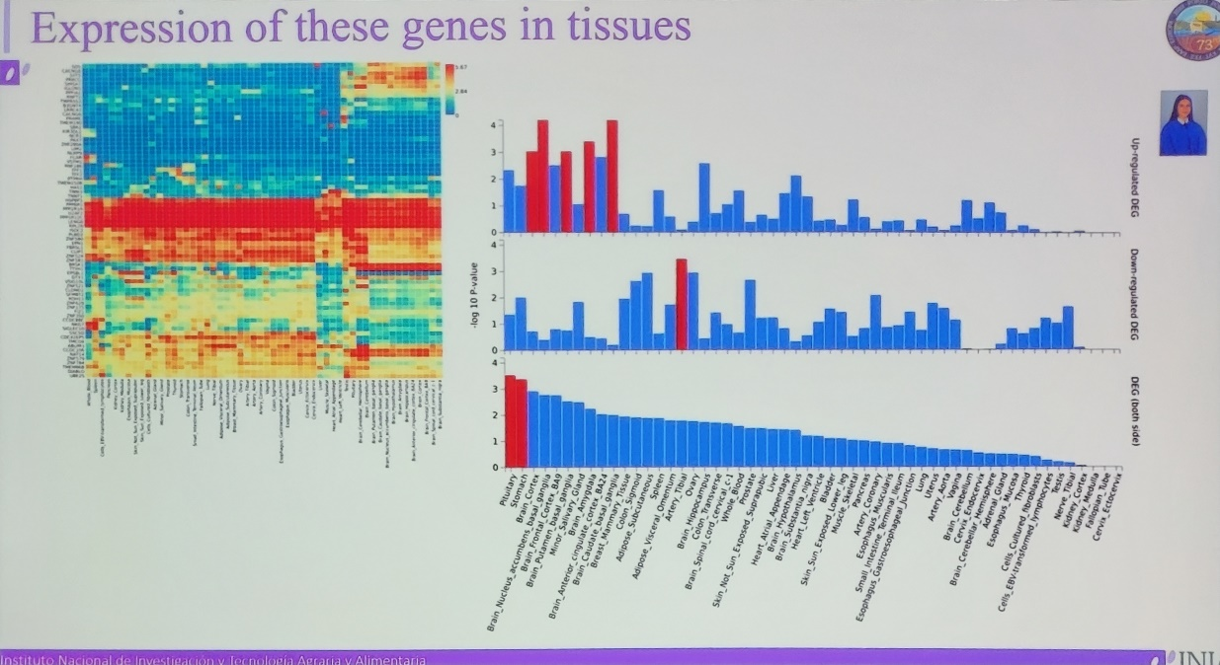
NAMEN IN CILJI PROJEKTA
Ali lahko z genetiko vplivamo na zniževanje izpustov toplogrednih plinov?

Slide 6

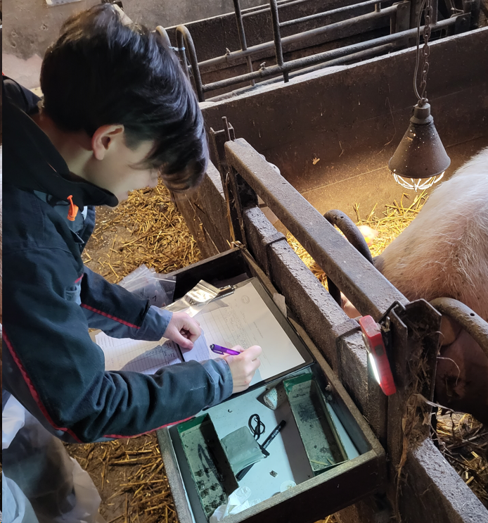
DOSEDANJI REZULTATI
- gen GBP1 - ob okužbi z virusom PRRS je (SNP 50K plus RS80800372) :
- alel A nezaželen (več virusa v krvi, slabši dnevni prirast),
- alel G zaželen (manj virusa v krvi, večji dnevni prirast, manj abortusov),
- gen GBP5 - ob okužbi z virusom PRRS je (SNP 50K plus RS340943904):
- polimorfizem G>T, nezaželen alel G kodira skrajšani, nefunkcionalni GBP5 protein ter slab imunski odziv na virus PRRS,
- gen MUC4 – občutljivost na bakterijo E. coli sev F4 (SNP 50K plus RS338992994; SNP 80K RS80937492 intron):
- alel G je povezan s prisotnostjo receptorja - občutljivost na bakterijo E. coli sev F4,
- alel C je povezanim z odsotnostjo receptorja - odporen na bakterijo,
- gen FUT1 – občutljivost na bakterijo E. coli sev F18 (SNP 50K plus RS335979375):
- alel G je povezan s prisotnostjo receptorja - občutljivost na E. coli sev F18,
- alel A je povezan z odsotnostjo receptorja - odporen na E. coli sev F18,
- gen MTTP za ph in barvo mesa SNP rs335896411 C>T:
- genotipi CC in TT imajo bolj rumeno meso, kot živali z genotipom CT,
- živali z genotipom CC imajo višji pH, 45 minut po zakolu, kot genotip TT,
- Živali z genotipom CC imajo nižjo povprečno debelino hrbtne slanine v primerjavi s genotipom TT,
- v naši populaciji prašičev je 223 živali genotipa CC, 293 živali genotipa CT in 124 genotipa TT, alel C je v povezavi s povečanim prenosom lipida.

Slide 7
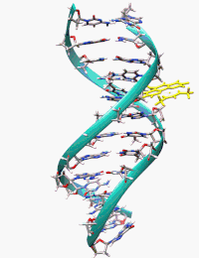
V RAZISKOVANJU
- Gen LEPR – rastni gen, zamaščenost (SNP 50K plus RS 709596309) C>T
- Gen MC4R – rastni gen, zamaščenost (SNP 50K plus RS 8121917)
- gen IGFBP2 – plodnost (SNP 80 K RS 81326389 intron, RS 81328355 downstream; SNP 50 in 80 K RS 81328300 intron)
- Gen PTGS1 – plodnost (SNP 80 in 50 K RS 80950245 intron)
- gen PPARGC1A – plodnost (SNP 50 K RS 81229082)
- gen ESR – plodnost (SNP 80 in 50 K RS 81268817
- ESR1 - plodnost (SNP 80 in 50 K RS81308726, RS81327383, RS81348640, RS81348671, RS81348677, RS81348685,RS346155653, RS345909854, RS341527472 ni na 50K, RS333755752, RS325523363, RS324646446, RS322028243, RS321905409, RS319691491 ni na 50K, RS319534783, RS319188770, RS318928184)
- ESR2 – plodnost (SNP 80 in 50K RS81350020 intron)
- gen CCKAR kakovost mesa (SNP 80 in 50 K RS 81477016 intron)
- gen CAST kakovost mesa (SNP 80 in 50 K RS 81361886 intron, RS 80998604 intron)
- gen EPC1 kakovost semena (SNP 80K RS 335936194, RS 330138073, SNP 80 in 50 K RS 319183277, RS 81312866 in RS 45430678)
- SPP1 gen plodnost, intrauterisnka rast (SNP 80 in 50 K RS 323564470)
PRKAG3, ATP1A2, CA3, DECR1, TGFBR1, GALP, HMGA2, ACACA, SCD, SLC22A5, CPT1A, ECE1

Slide 8
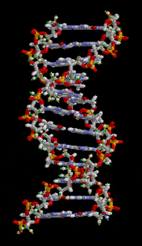


ZAKLJUČEK
Na izpuste toplogrednih plinov vplivamo z genetiko.
Selekcija je močno orodje za povečevanje plodnosti, rastnosti, izkoristka krme,…
Kakovostna oskrba živali in genetski napredek pripomoreta k znižanju izpustov toplogrednih plinov (na enoto prireje).

Slide 9

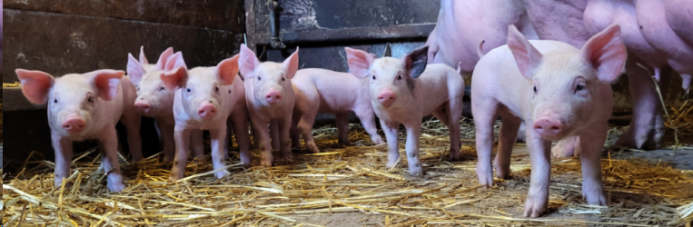
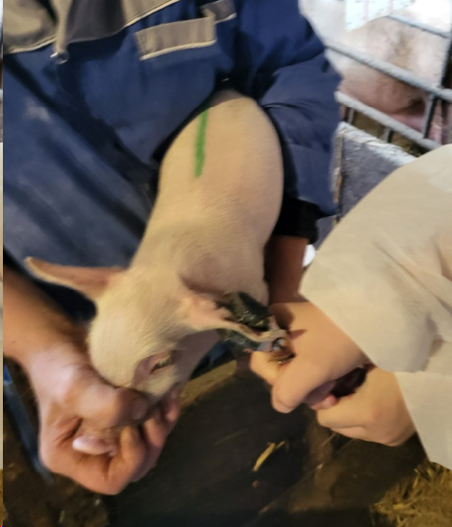

TRIKOTNIK ZNANJA
Pogled kmeta: … jaz bom poskrbel za prašiča, vi poskrbite za genetiko …
Pogled svetovalca: … potencial živali je velik, lahko je še večji - rejec lahko izkoristi genetski potencial živali, če ima dovolj znanja in sredstev…
Pogled raziskovalca: … to ni tako enostavno …

Slide 10


Kontaktni podatki vodilnega partnerja
Zahvala:
MKGP in ARSKTRP za odobritev projekta,
partnerjem za že izvedene aktivnosti,
rejcem za soglasje za odvzem vzorcev za genotipizacijo,
sodelavcem za angažiranost pri projektih ter direktorju za omogočanje projektnega dela.
Vodja projekta
mag. Andrej Kastelic
andrej.kastelic@kgzs-zavodnm.si
07 373 05 95
https://www.kmetijskizavod-nm.si/projekti/prp-projekti/zmanjsevanje-izpustov-toplogrednih-plinov-z-nacrtno-odbiro-plemenskih-svinj-in-merjascev

